Slide 1
ニューラルネットワークを用いた 類似コードブロック検索手法の提案
井上研究室 藤原裕士
Notes:
ニューラルネットワークを用いた類似コードブロック検索手法の提案という題目で，井上研究室の藤原が発表させていただきます。

Slide 2
類似コード検索
既存ソフトウェアは重要な資源
コード片の再利用
API などに関する使用方法や実際に使用されている場面の調査
ソフトウェアはリポジトリにまとめられており， リポジトリ内から必要なコード片を検索
コード片検索とキーワード検索
コードクローン検出との関連
コード片を検索クエリにする場合は，コードクローン検出ツールが使用可能
Notes:
まず，コード検索について説明します．コード検索が必要であるという背景に，既存ソフトウェアが重要な資源であるという事実があります．
既存ソフトウェアを，コード片の再利用，API利用法の調査などに使用することで，ソフトウェア開発の生産性を向上させることができます．
その際，ソフトウェアはリポジトリにまとめられており，リポジトリから必要なコード片を検索する必要があります．コード検索には，コード片を検索クエリにする方法と，キーワードからコード片を検索する方法の，2種類があります．
また，コード検索は，コードクローン検出と関連性があり，コード片を検索クエリにする場合，コードクローン検出ツールを使用することもあります．

Slide 3
コード検索ツール: Ichi Tracker[2]
オープンソースを対象としたコード検索ツール
コード片を入力すると，コード検索エンジンへ渡すクエリを生成
検索結果をCCFinder[3]でフィルタリング
検索結果として構文的に一致したコードクローンを出力
コード片
Ichi Tracker
CCFinder
入力コード片の
コードクローン
入力
検索クエリ
検索結果
コード検索エンジン
出力
[2]Inoue, et al. : Where does this code come from and where does it go?-integrated code history tracker for open source systems. Proc. of ICSE, pp.331-341, 2012.
[3]Kamiya, et al. : CCFinder: a multilinguistic token-based code clone detection system for large scale source code. IEEE Transactions on Software Engineering, Vol. 28, No. 7, pp. 654–670, 2002.
Notes:
次に，コード検索ツール「Ichi Tracker」を紹介したいと思います．

Slide 4
研究動機
Ichi Trackerの問題点
検索結果は構文的に一致しているコードクローン
類似していても構文的に異なるとフィルタリング対象
入力コード片に存在するバグ
変数宣言の順番が異なる
入力コード片と構文的に異なる
コード片も検索したい
Notes:
入力コード片と構文的に異なるコード片を検索対象にできれば，今までは利用できていなかった既存ソフトウェアを利用できるようになる，というのが，研究動機になります．

Slide 5
研究概要
ニューラルネットワーク(NN)を使用した類似コード ブロック検索手法を提案
手法は学習と検索の2ステップに分割
入力: コード片
出力: 類似コードブロック
評価実験
検索精度の評価
構文的に異なるコード片も検索可能
Notes:
そこで，本研究では，NNを使用した類似コードブロック検索手法を提案したいと思います．
この手法では，構文的に異なるコード片も検索することができます．
この手法は，学習と検索の2ステップに分割され，コード片を検索クエリとして，そのコード片の類似コードブロックを出力するという形になっています．
そして，本手法の有用性を示すため，検索精度に関する評価実験を行っています．

Slide 6
コードブロックの定義
関数
中括弧で囲まれた部分
if
while
for
do-while
switch
public static void BubbleSortInt1( int[] num )
{
boolean flag = true;
int temp;
while (flag) {
flag = false;
for (int j = 0; j < num.length - 1; j++) {
if (num[j] > num[j + 1]) {
temp = num[j];
num[j] = num[j + 1];
num[j + 1] = temp;
flag = true;
}
}
}
}
Notes:
まずは，本研究における用語の定義を行います．
コードブロックの定義です．コードブロックとは，関数または，if文などで現れる，中カッコで囲まれた部分を指します．
この例において，色付きの四角で囲った部分をコードブロックとして扱います．

Slide 7
類似コードブロックに関する定義
類似コードブロックの定義
コードブロック単位におけるコードクローン
類似コードブロックセットの定義
互いに類似コードブロックであるコード片の集合
Notes:
互いに似ているコードブロックを類似コードブロックと定義
類似コードブロックをまとめて扱う単位が類似コードブロックセット

Slide 8
反例学習用コードブロック
ニューラルネットワークを使用
コード検索を分類問題へと置換
検索結果は大きく2通り
何らかの類似コードブロックセット
検索結果なし
検索対象とするリポジトリ内のコードブロックとは 別に，新たにコードブロックを大量に用意
分類における“検索結果なし”クラスを作成する目的
反例学習用コードブロック と定義
Notes:
本研究において，検索対象とするリポジトリ内のソースコード以外に，用意する必要があるコードブロック集合がありますので，それについて説明します．
本研究では，ニューラルネットワークを使用し，コード検索を分類問題へと置換しています．その際，検索を行うと，何らかの類似コードブロックセットを出力するほか，検索結果が無い可能性もあります．
分類における検索結果無しクラスを作成するため，検索対象とするリポジトリ内のコードブロックとは別に，新たにコードブロックを大量に用意し，学習させる必要があります．このコードブロックを反例学習用コードブロックと定義します．

Slide 9
学習ステップのアルゴリズム
STEP A-1: コードブロック抽出と類似コードブロックセット構成
STEP A-2: 学習データ用類似コードブロックの作成
STEP A-3: 類似コードブロックセットのベクトル化
STEP A-4: 反例学習用コードブロックのベクトル化
STEP A-5: 機械学習モデルの作成
反例学習用
コードブロック
ミューテーションで作成
リポジトリ
NN
類似コード
ブロックセット
特徴ベクトル
Notes:
提案手法アルゴリズムの学習ステップについて説明します．
A-1で，リポジトリ内のソースコードからコードブロックを抽出し，コードクローン検出ツールを使用して，類似コードブロックセットS1~SIを構成します．
A-2で，類似コードブロックセットに存在するコードブロックの数が，機械学習を行うのに十分でない場合もあるので，学習用データを増やすため，ミューテーションをコードブロックに適用して類似コードブロックを新たに生成します．
A-3で，類似コードブロックセットS1~SIを特徴ベクトルに変換します．
A-4で，反例学習用コードブロックを，集合S0とし，それらをベクトル化します．S0とS1~SIは，別の意味合いを持つことになります．
A-5で，特徴ベクトルを入力データ，類似コードブロックセットの添え字をラベルとして，機械学習を行います．
つまり，類似コードブロックセットS1に属するコードブロックの特徴ベクトルを学習データとする場合，対応する正解データは1となります．
また，反例学習用コードブロックの集合S0から生成した特徴ベクトルを学習データにする場合，対応する正解データは0となります．
A-3,4についての補足をいたします．A-3,4でコードブロックを特徴ベクトルに変換しているのですが，その手法について説明します．

Slide 10
コードブロックのベクトル化
コードブロック中の予約語と識別子をカウントして ベクトル化
2字以下の変数名には意味がないとみなし，メタワードと して一括管理
名称 | 個数
boolean | 1
flag | 3
true | 1
if | 1
Word_2 | 2
false | 1
return | 1
{
boolean flag = true;
if ( x > y ) flag = false;
return flag;
}
( 1, 3, 1, 1, 2, 1, 1 )
メタワード
Notes:
構文解析

Slide 11
検索ステップのアルゴリズム
STEP B-1: 検索コード片のベクトル化
STEP B-2: 検索コード片に対して適当なラベルの算出
STEP B-3: 類似コードブロックセットの出力
ラベル
$$x≠0$$
検索したい
コード片
特徴ベクトル
学習済みNN
$$x=0$$
Notes:
次に，検索ステップについて説明します．
B-1では，検索したいコード片を，特徴ベクトルに変換します．
B-2では，その特徴ベクトルをモデルに入力します．出力されるベクトルは，各ラベルに対する分類確率を示しており，その確率から，ラベルを算出します．
B-3で，算出されたラベルに対応する類似コードブロックセットを出力します．その際，ラベルが0であれば，反例学習用コードブロックに類似しているということなので，「検索結果なし」とします．

Slide 12
評価実験
検索精度の評価
検索精度の観点における本手法の有用性
学習させた類似コードブロックが持つ構文上の差異と 検索精度の関係性

Slide 13
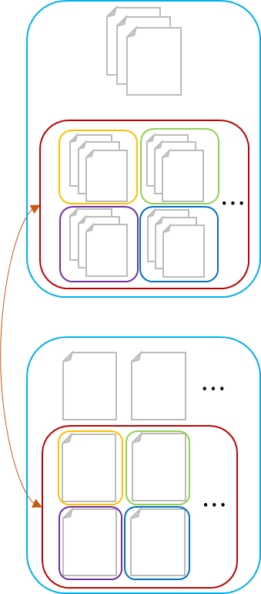
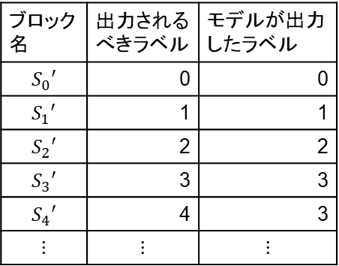
実験方法の概要
各プロジェクトのソースコードを利用して学習用データセットと評価用データセットを作成
学習用データセットを使用してモデル作成
評価用データセットを使用して適合率・再現率・F値を算出
学習用
データセット
STEP2
ブロック名 | 出力されるべきラベル | モデルが出力 したラベル
$$S_{0}′$$ | 0 | 0
$$S_{1}′$$ | 1 | 1
$$S_{2}′$$ | 2 | 2
$$S_{3}′$$ | 3 | 3
$$S_{4}′$$ | 4 | 3
$$⋮$$ | $$⋮$$ | $$⋮$$
$$S_{0}$$
$$S_{1}$$
$$S_{2}$$
$$S_{3}$$
$$S_{4}$$
NN
コード
クローン
$$S_{0}′$$
STEP3
$$S_{1}′$$
$$S_{2}′$$
評価用
データセット
$$S_{3}′$$
$$S_{4}′$$
適合率・再現率・F値
Notes:
評価実験は3ステップで行います．図をつかって説明していきます．
まず，各プロジェクトのソースコードを利用して学習用データセットと評価用データセットを作成します．
次に，学習用データセットを使用してモデルを作成します．
最後に，評価用データセットを使用して,モデルに入力として与えます．その際，評価用データセットに含まれるコードブロックが，学習用データセットのどの類似コードブロックセットに当てはまるかを事前に把握しておき，実際にモデルが出力したラベルと比較することで，適合率・再現率・F値を算出します．

Slide 14
データセット作成方法
プロジェクト内の類似コードブロックセットを抽出
コードクローン検出ツールを使用
各セット内の類似コードブロックを2:8に分割
2割グループを学習に使用
各コードブロックに対してミューテーションを適用し，類似コード ブロックを生成して学習データ増量
今回の実験で検索対象となる類似コードブロックセット
8割グループを評価に使用
各コードブロックを検索クエリとしてモデルに入力
2割グループから構成される検索対象類似コードブロックセットを検索結果として出力できるか調査
Notes:
2割グループとそこからミューテーションで生成したコードブロックが，今回の実験で検索対象となる類似コードブロックセット
8割グループを検索クエリとしてモデルに入力したとき，2割グループを検索結果として出力するかどうか調査します．

Slide 15
実験対象プロジェクト
 |  |  |  | 学習用データセット |  | 評価用データセット
プロジェクト名 | 言語 | 構文上の差異 | バージョン | 検索対象 コード ブロック | 反例学習 コード ブロック | 検索対象 コード ブロックの クローン | 検索対象に 類似して いない コード片
Hbase | Java | 無 | 2.0 | 28,822 | 30,000 | 740 | 12,688
OpenSSL | C | 小 | 0.9.1~ 1.1.0 | 36,772 | 30,000 | 281 | 99,719
FreeBSD | C | 大 | 11.1.0 | 27,852 | 30,000 | 747 | 8,177
Notes:
対象となるプロジェクトはHbase,OpenSSL,FreeBSDの3つで，言語や，抽出した類似コードブロックの構文上の差異の程度が異なる．
学習用データセットの検索対象コードブロックが，2割グループと，作成した類似コードブロックになります．
評価用データセットの，検索対象コードブロックのクローンというのが，8割グループになります．

Slide 16
検索精度指標の定義
適合率($Precision$) = $\frac{\left|R_{correct}\right|}{\left|R_{all}\right|}$
再現率($Recall$) = $\frac{\left|R_{correct}\right|}{\left|Q_{learned}\right|}$
F値($F_measure$) = $\frac{Precision+Recall}{2×Precision×Recall}$
$R_{correct}$ = 正しい検索結果
$R_{all}$ = 全ての検索結果
$Q_{learned}$ = 類似コードブロックを学習済みの検索クエリ
Notes:
検索精度指標について定義したいと思います．本評価実験では，適合率，再現率，F値を用います．
適合率＝検索結果として類似コードブロックセットが出力されたときに，それが正しい割合．
再現率＝入力コード片の類似コードブロックを学習済みである場合に，それを正しく出力する割合．

Slide 17
実験結果
プロジェクト名 | 構文上の 差異 | 適合率 | 再現率 | F値
HBase | 無 | 0.924 | 1.000 | 0.960
OpenSSL | 小 | 0.733 | 1.000 | 0.846
FreeBSD | 大 | 0.497 | 0.822 | 0.620
$再現率$の高さ
リポジトリ内に検索クエリの類似コードブロックが存在する場合，検索が高確率で成功
わずかな構文上の差異は再現率に影響しない

Slide 18
まとめと今後の課題
まとめ
NNを用いたコード検索手法の提案
構文的に異なる類似コードブロックに対しても高い再現率を実現
今後の課題
様々なプログラミング言語への対応
検索速度の評価
適合率の向上
新たなベクトル化手法やネットワーク構造の実装

Slide 19
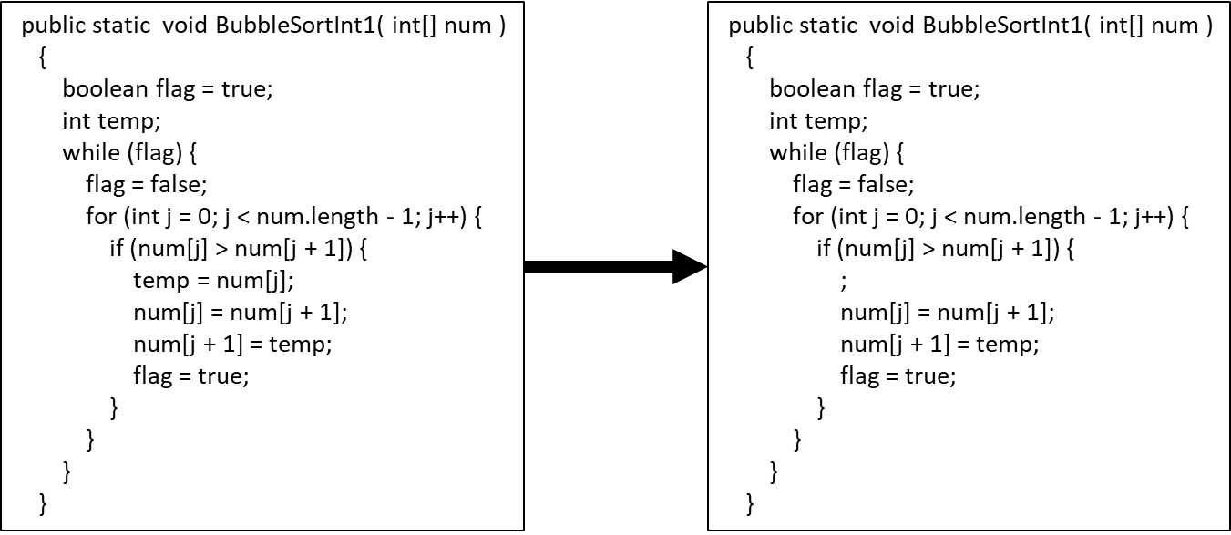
ミューテーション
本来は，機械的な操作でソースコードにバグを埋め込み，テストケースを評価する用途
タイプ3コードクローン生成の例
Notes:
ミューテーションとは，本来は，機械的な操作でソースコードにバグを埋め込み，テストケースを評価することを指します．
本手法では，類似コードブロックを作成するために使用しています．

Slide 20
ベクトル化手法の比較

Slide 21
評価実験2
ミューテーションの評価
学習データを増やす必要性
元のリポジトリ内にコードクローンがなくても学習可能
Notes:
次にミューテーションの影響について評価しました．この評価実験は，元のリポジトリ内にコードクローンが存在しなくても，機械学習を行うためのデータを作成できることを示すためにおこないました．

Slide 22
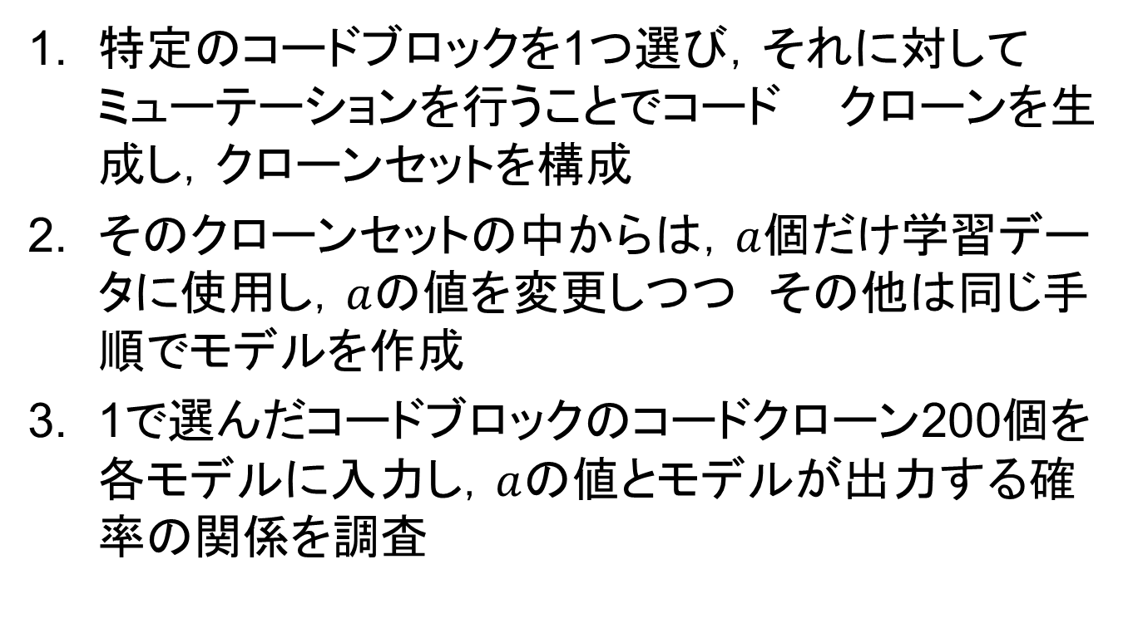
ミューテーションの評価実験手順
特定のコードブロックを1つ選び，それに対してミューテーションを行うことでコード クローンを生成し，クローンセットを構成
そのクローンセットの中からは$，a$個だけ学習データに使用し，$a$の値を変更しつつ その他は同じ手順でモデルを作成
1で選んだコードブロックのコードクローン200個を各モデルに入力し，$a$の値とモデルが出力する確率の関係を調査
Notes:
評価実験は3ステップで行います．図をつかって説明していきます．

Slide 23
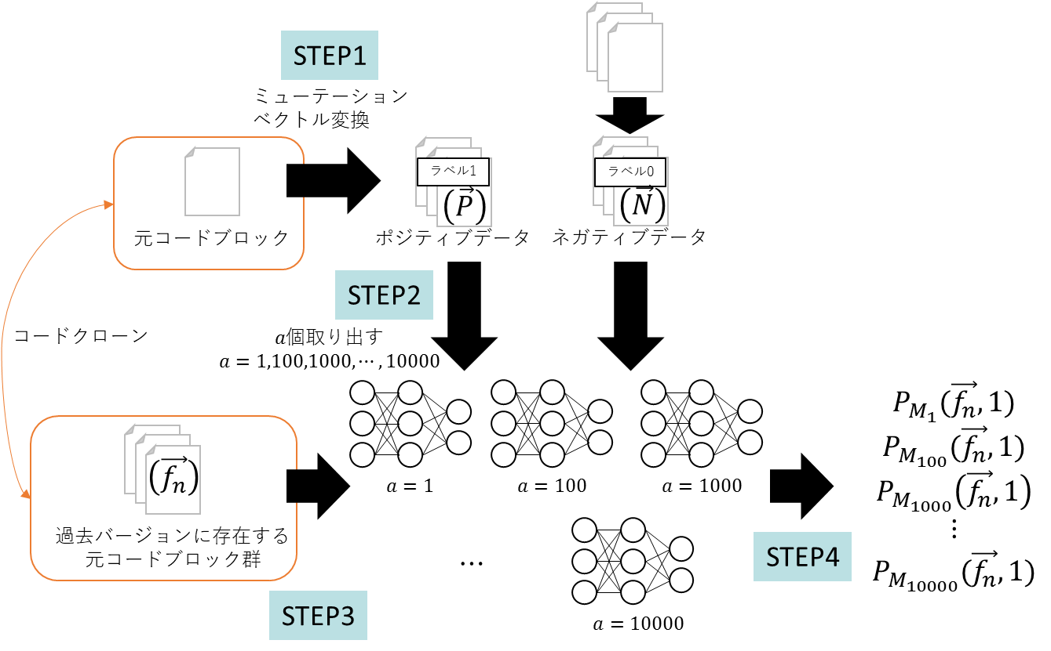
実験方法の概要
Notes:
まず，特定のコードブロックを1つ選び，それに対してミューテーションを行うことでコードクローンを生成し，クローンセットを構成します．
次に，そのクローンセットの中からは$，a$個だけ学習データに使用し，$a$の値を変更しつつ その他は同じ手順でモデルを作成
最後に，1で選んだコードブロックのコードクローン200個を各モデルに入力し，$a$の値とモデルが出力する確率の関係を調査します．

Slide 24
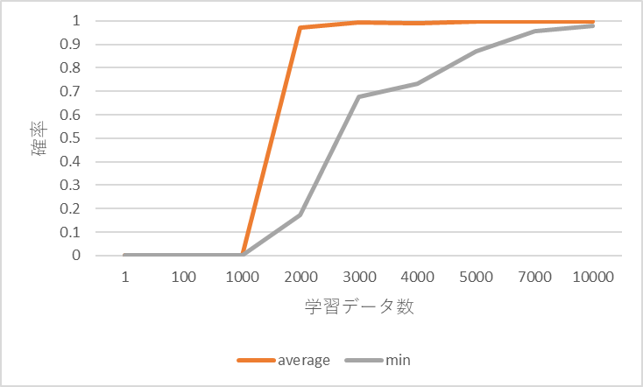
実験結果
学習データ数 | average | min
1 | 0 | 0
100 | 0 | 0
1000 | 0 | 0
2000 | 0.973 | 0.173
3000 | 0.992 | 0.675
4000 | 0.989 | 0.731
5000 | 0.998 | 0.871
7000 | 0.999 | 0.955
10000 | 0.999 | 0.978
学習データを増やすとモデルが正しく判定する確率が上昇
Notes:
学習データを増やすとモデルが正しく判定する確率が上昇しているため，元のリポジトリ内にコードクローンが存在しなくても，機械学習を実行できることを示すことができました．

Slide 25
コードクローン
タイプ2
for (j = 0; j < num.length - 1; j++) {
if (num[j] > num[j + 1]) {
temp = num[j];
num[j] = num[j + 1];
num[j + 1] = temp;
flag = true;
}
}
for (j = 0; j < x.length - 1; j++) {
if (x[j] > x[j + 1]) {
temp = x[j];
x[j] = x[j + 1];
x[j + 1] = temp;
flag = true;
}
}
タイプ3
タイプ4
for (j = 0; j < num.length - 1; j++) {
if (num[j] > num[j + 1]) {
temp = num[j + 1];
num[j + 1] = num[j];
num[j] = temp;
flag = true;
}
}
j = 0;
while (j < num.length - 1) {
if (num[j] > num[j + 1]) {
temp = num[j];
num[j] = num[j + 1];
num[j + 1] = temp;
flag = true;
}
j++;
}
Notes:
Ichi Trackerは，タイプ2を入力した場合は検索できますが，タイプ3,4を入力した場合は元のコード片を正しく検索できません．

Slide 26
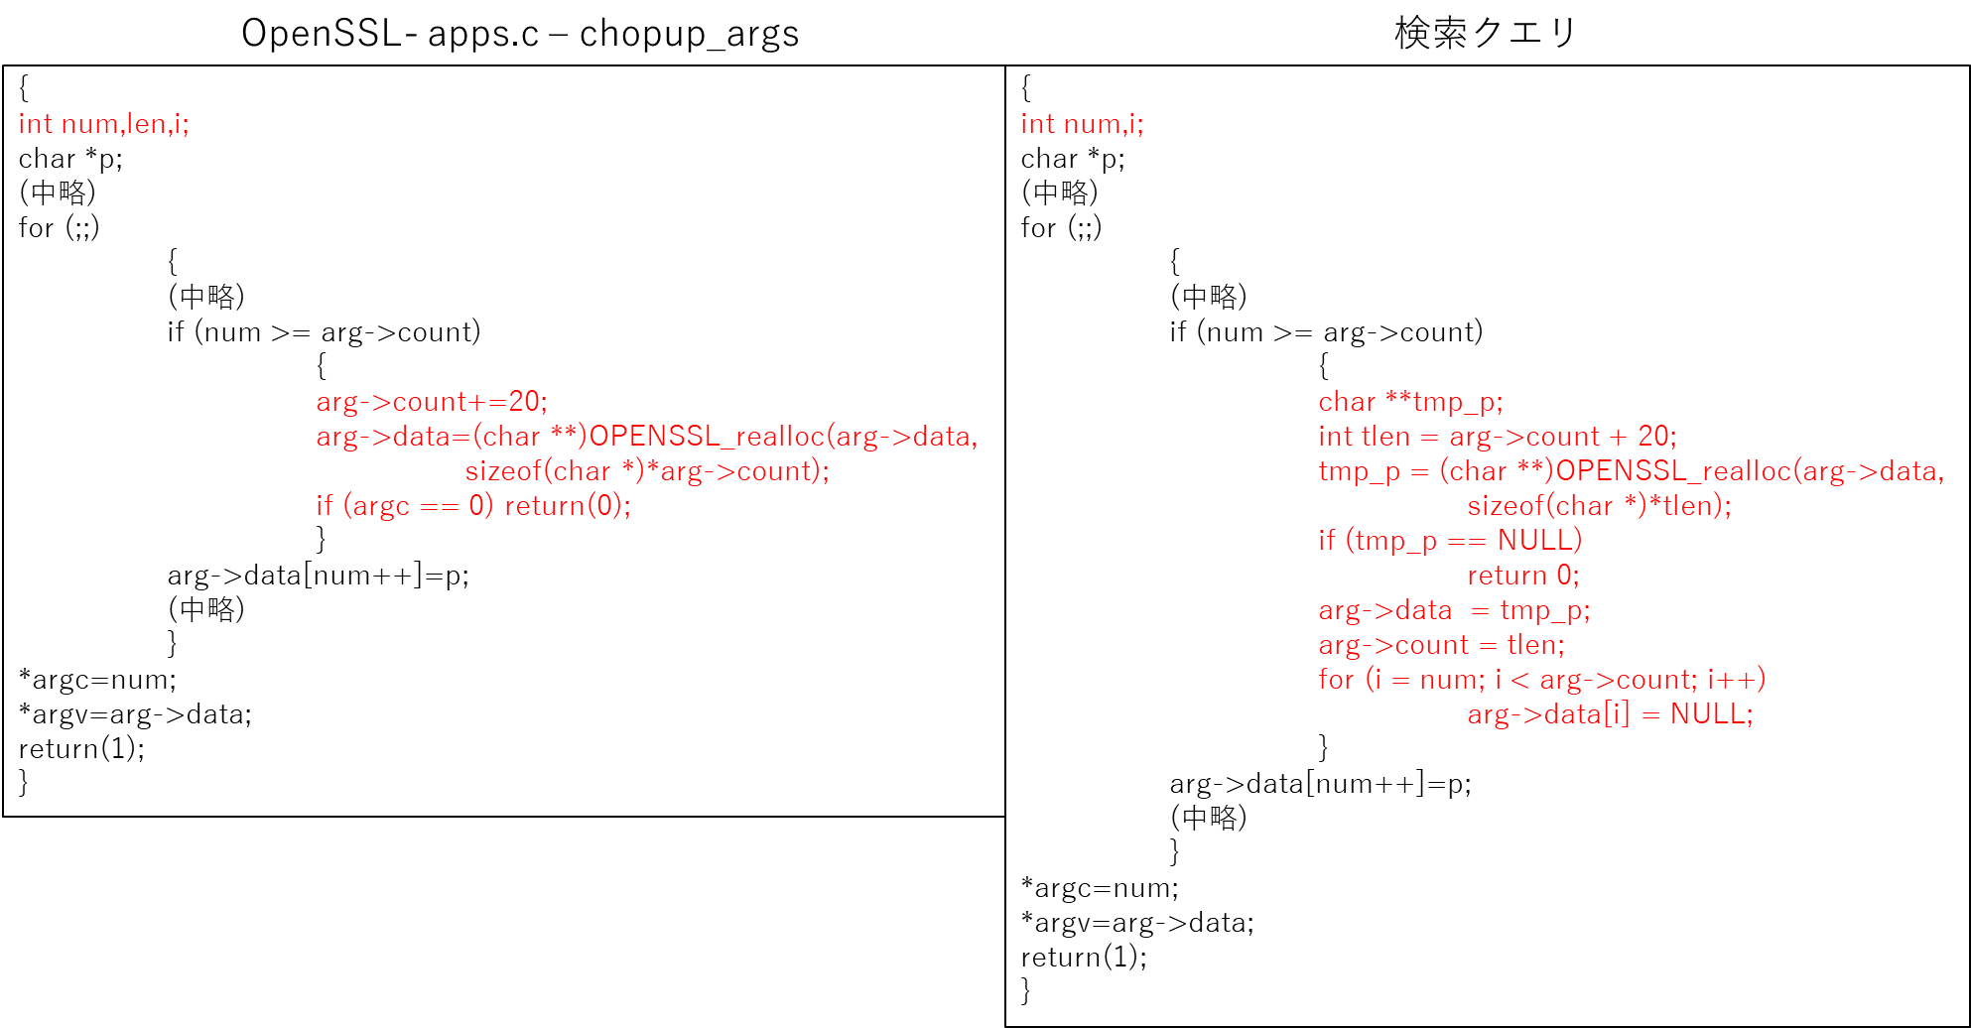
類似コードブロックの実例
Notes:
類似コードブロックの実例です．赤い部分は，コード片の間で互いに異なる部分を示しています．このように，少し異なるコード片を入力しても，学習済みの類似コードブロックを検索結果として出力することができます．

Slide 27
検索失敗例
List<Object> list = new ArrayList<Object>();
boolean present_tableName = true && (isSetTableName());
list.add(present_tableName);
if (present_tableName)
list.add(tableName);
return list.hashCode();
学習済み
コードブロック
ArrayList<Long> timestamps = new ArrayList<>(filterArguments.size());
for (int i = 0; i<filterArguments.size(); i++) {
long timestamp =
ParseFilter.convertByteArrayToLong(filterArguments.get(i));
timestamps.add(timestamp);
}
return new TimestampsFilter(timestamps);
検索クエリ

Slide 28
パラメータ
使用ライブラリ: chainer
合計: 3層(隠れ層: 1層)
ノード数: 各層につき100~300で変化させてみたが特に結果に影響は見られず
活性化関数: relu
出力層の活性化関数: softmax

